Slide 1
IEEE INTERNET OF THINGS JOURNAL VOL. 11, NO. 13, 1 JULY 2024 DOI:10.1109/JIOT.2024.3385479
FVFL: A Flexible and Verifiable Privacy-Preserving Federated Learning Scheme
一种灵活且可验证的隐私保护联邦学习方案

Slide 2
目录
概述
预备知识
主要贡献
结论与思考

Slide 3
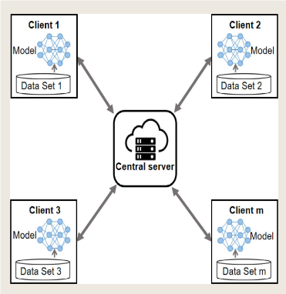
概述：研究背景
联邦学习潜在的安全问题
梯度的隐私泄露
投毒攻击
拜占庭攻击
联邦学习的应用场景

Slide 4
概述：国内外研究现状
主要作者 | 主要贡献 | 不足之处
[1] X. Ma, F. Zhang, X. Chen, and J. Shen, "Privacy preserving multi-party computation delegation for deep learning in cloud computing," Inf. Sci., vol. 459, pp. 103–116, Aug. 2018. | 使用双线性对方法构建聚合签名，以确保可以验证云端的聚合结果 | 高额的计算开销成本
[2] X. Guo et al., "VeriFL: Communication-efficient and fast verifiable aggregation for federated learning," IEEE Trans. Inf. Forensics Security, vol. 16, pp. 1736–1751, 2021. | 使用同态哈希认证方法，可以防止云端恶意攻击者，保证用户能够获得可靠的聚合结果 | 引入了额外的计算，通信开销成本，无法防御合谋攻击
[3] A. Fu, X. Zhang, N. Xiong, Y. Gao, H. Wang, and J. Zhang, "VFL: A verifiable federated learning with privacy-preserving for big data in industrial IoT," IEEE Trans. Ind. Informat., vol. 18, no. 5, pp. 3316–3326, May 2022. | 采用拉格朗日插值多项式来防止云中的恶意伪造 | 必须确保整个系统客户端在线

Slide 5
概述：本文主要贡献
不足之处 | 优化方法 | 优化效果
高额/额外的计算开销 | 使用超递增序列对梯度数据进行编码 | 显著降低了系统的计算开销
客户端灵活性低 无法防御合谋攻击 | 使用Paillier同态加密算法和秘密共享算法 | 确保了客户端数据安全，同时提高了灵活性
未考虑云端恶意者 | 引入拉格朗日插值多项式和秘密共享算法 | 实现对云端梯度聚合结果的验证机制
不充足的评估测试 | 与其他两个最新方案做对照试验 | 在实际测试中，客户端性能显著提高

Slide 6
预备知识：基础理论
理论 | 内容
Paillier同态加密 | 一种基于复合剩余类问题和数论中的难度假设设计的公钥加密算法，具备加法同态特性
Shamir的（t, n）秘密共享算法 | 一种基于多项式插值的密码学方法，用于在参与者之间安全地分发和重建秘密信息
拉格朗日插值多项式 | 一种通过给定的一组点来构造一个多项式的方法，该多项式在这些点上的值与给定的值相等

Slide 7
预备知识：威胁模型
参与者 | 在模型中可能存在的活动
可信第三方（TA） | 假设TA是安全和可靠的，不会受到任何恶意攻击
诚实和好奇的客户端 | 被认为是“诚实而好奇”的，即客户端会遵循协议设置，但可能会因为各种原因离线
中央聚合服务器 | 可能存在恶意行为，可能会恶意伪造聚合结果，或者试图通过接收到的梯度数据来窃取客户端的隐私信息，甚至更坏的是，伪造聚合结果发送给客户端

Slide 8
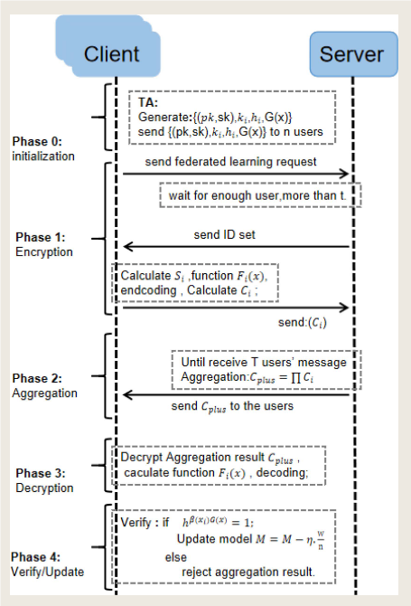
主要贡献：FVFL概览
初始化阶段
TA生成公钥，主密钥，子密钥等参数并发给客户端
加密阶段
客户端本地训练得到梯度
服务器等待满足t个客户端在线后，返回给客户端ID集计算本轮学习的验证参数等
聚合阶段
服务器聚合加密后的梯度并返回给客户端
解密阶段
客户端解密服务器的聚合梯度密文
验证阶段
客户端验证聚合体度数据是否可信任，根据结果更新本地模型

Slide 9
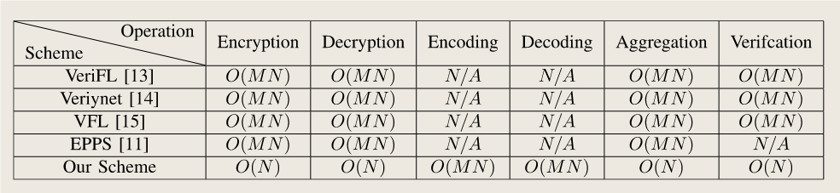
主要贡献：算法复杂性分析
对于每次迭代更新，服务器只需要一个聚合，假设系统迭代N次，则服务器中的算法复杂度是O(N)
在本文中，假设一组数据有M个维度，它需要执行M个编码/解码操作，因此编码和解码算法复杂度为O（MN），而客户端执行加解密算法的复杂度为O（N）
对于M个梯度和一个子密钥，客户端只需要执行一次验证算法，因此验证算法的复杂度为O（N）

Slide 10
主要贡献：安全性分析
客户端数据安全分析
定理1：在半诚实模型中，数据所有者的模型参数在上传阶段是安全和受到隐私保护的。
定理2：在恶意模型中，数据所有者得到的联邦学习聚合结果是私有和可验证的。
服务器数据安全分析
定理3：在半诚实模型中，数据在云聚合阶段是安全和私有的。

Slide 11
结论与思考
在本文中，通过结合不同的隐私保护技术，实现了一种高效的联邦学习模型。
对未来研究工作的启发：
如何将各种隐私保护技术更好地集成到联邦学习系统中，以提高数据安全性
专注于开发更强大的防御机制，以确保联邦学习系统的鲁棒性和安全性
进一步优化验证机制，减少通信开销，以提高系统的整体效率
进行更广泛的实验，包括不同规模和复杂度的数据集，以及在实际应用场景中的性能评估，以验证方案的实用性和有效性

Slide 12
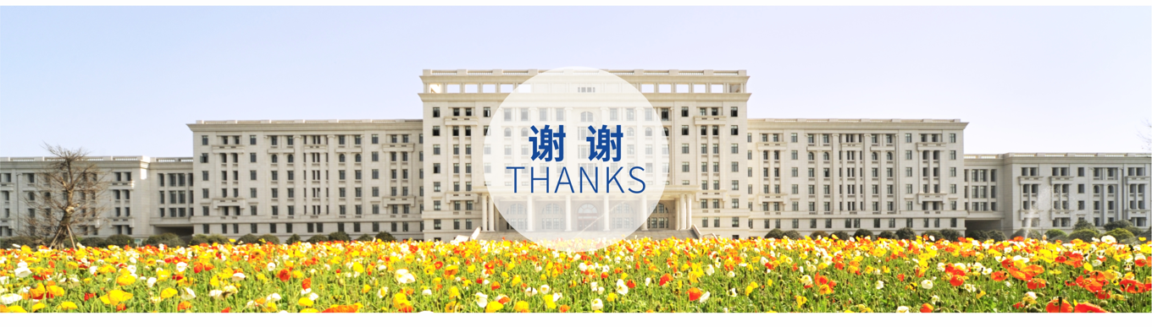
学院：信息与软件工程学院
汇报人：杨孟衡
指导老师：熊虎
学号：202322090608
2024.07.16

